Slide 1
Праздник русской березки
Инсценировка по мотивам русской народной сказки «Как коза избушку построила»

Slide 2
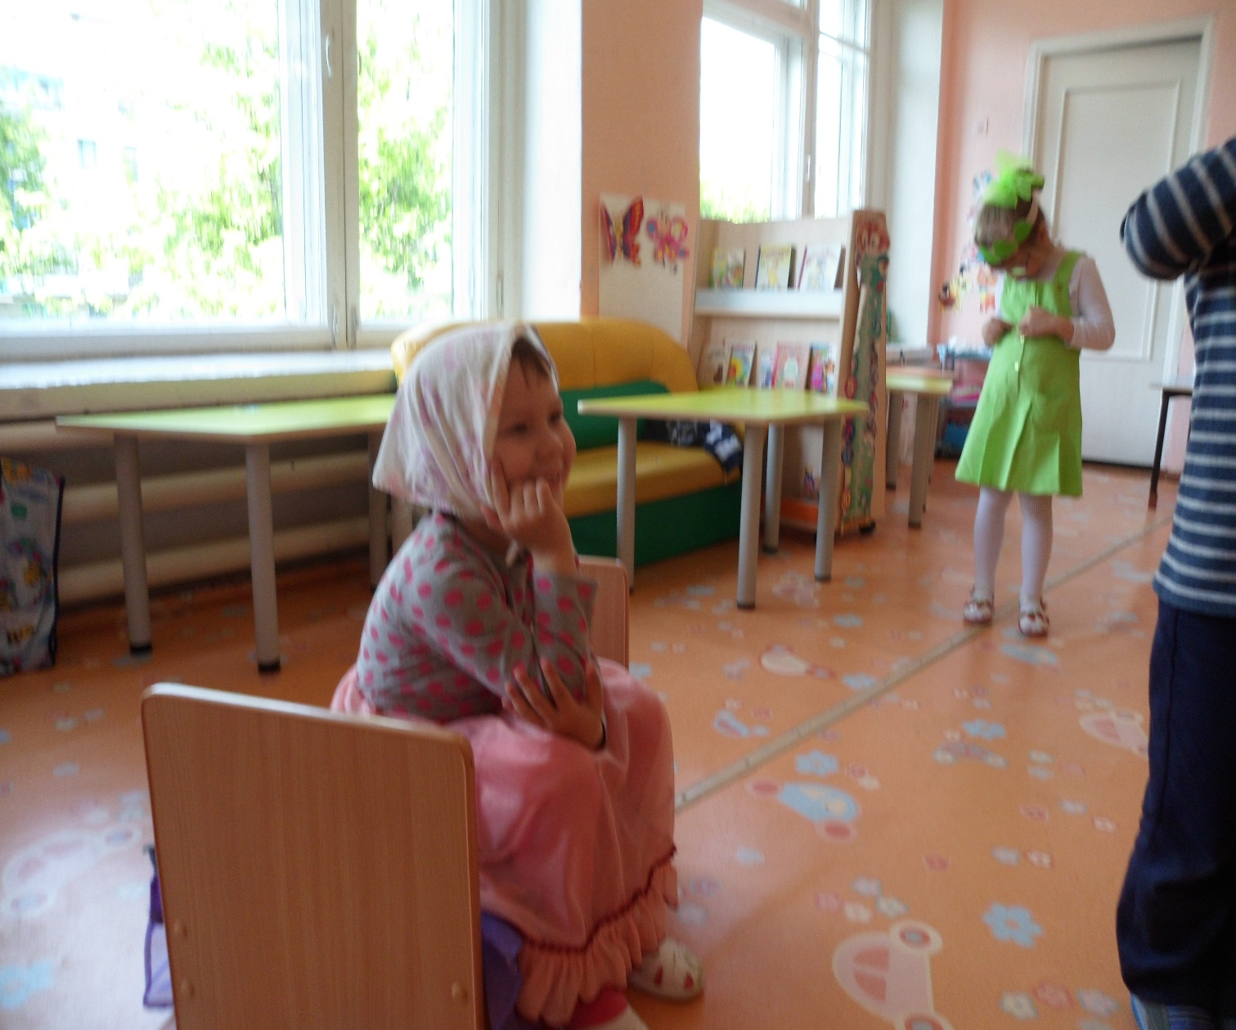
Старуха-говаруха, в исполнении Лизы Янчук

Slide 3
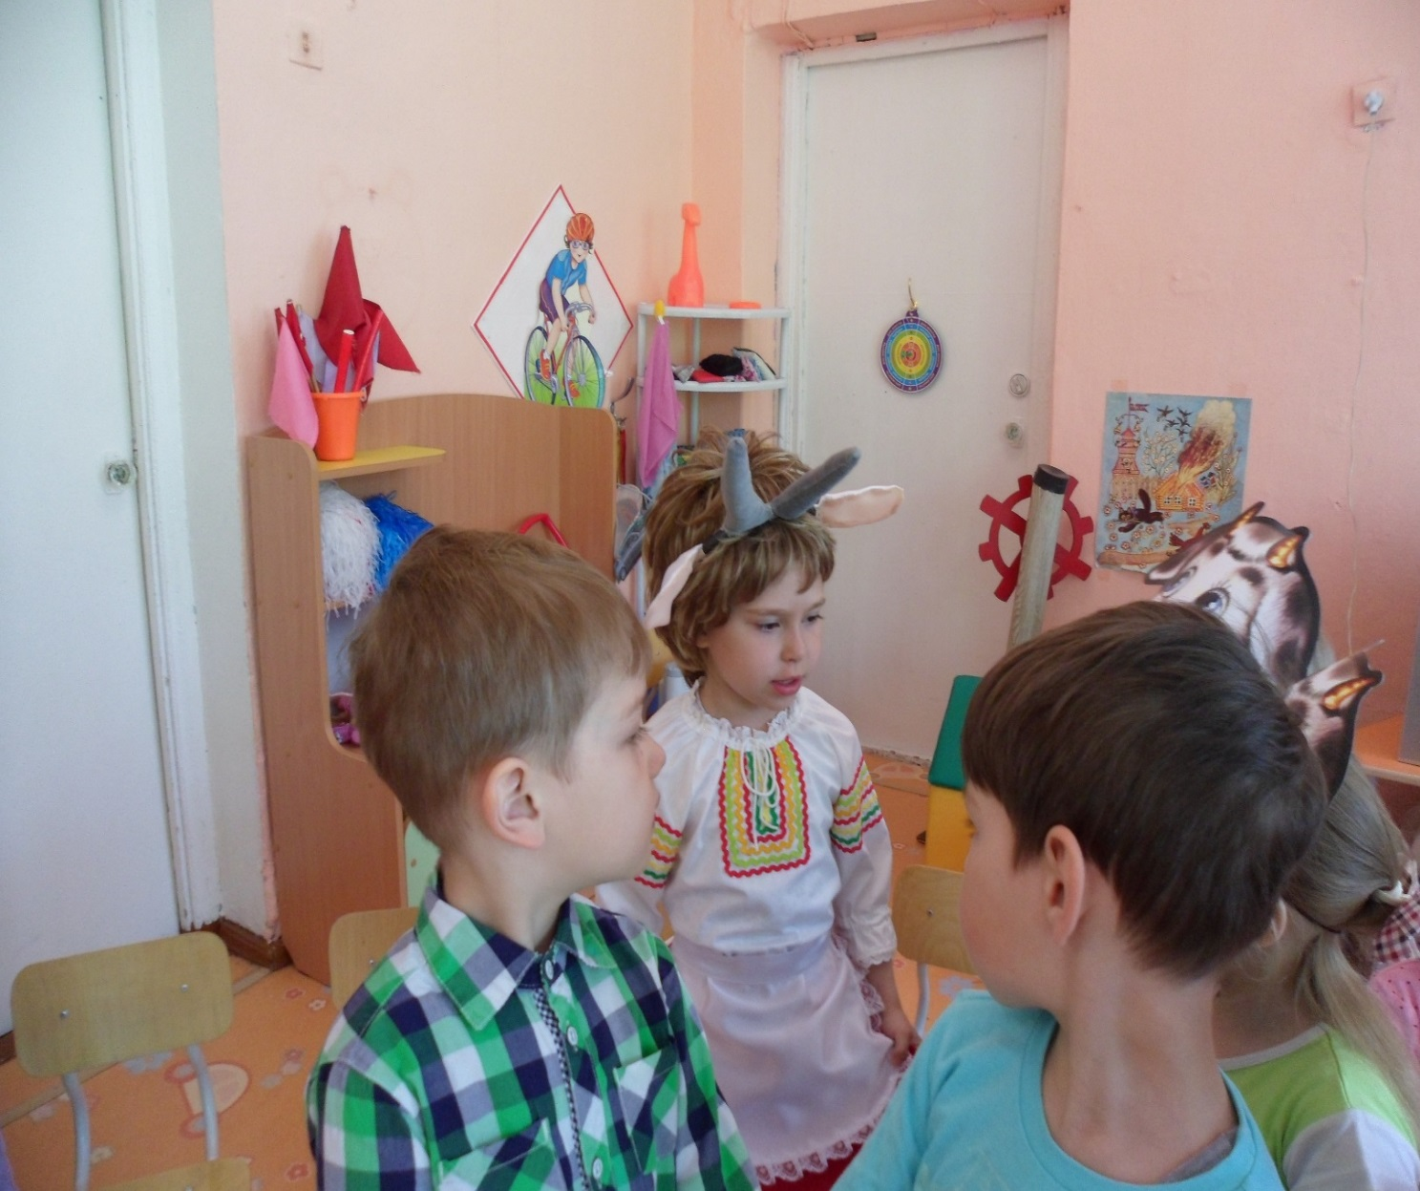
Роль козы исполнила Ксюша Согрина

Slide 4
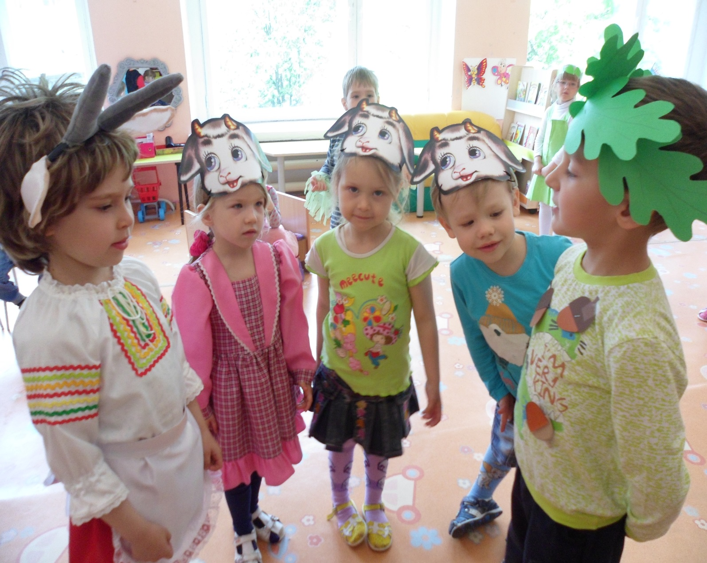
В роли козлят выступали: Рита Счастная, Варя Былинина, Илья Михайлов. Саша Юрьев исполнил роль могучего дуба

Slide 5
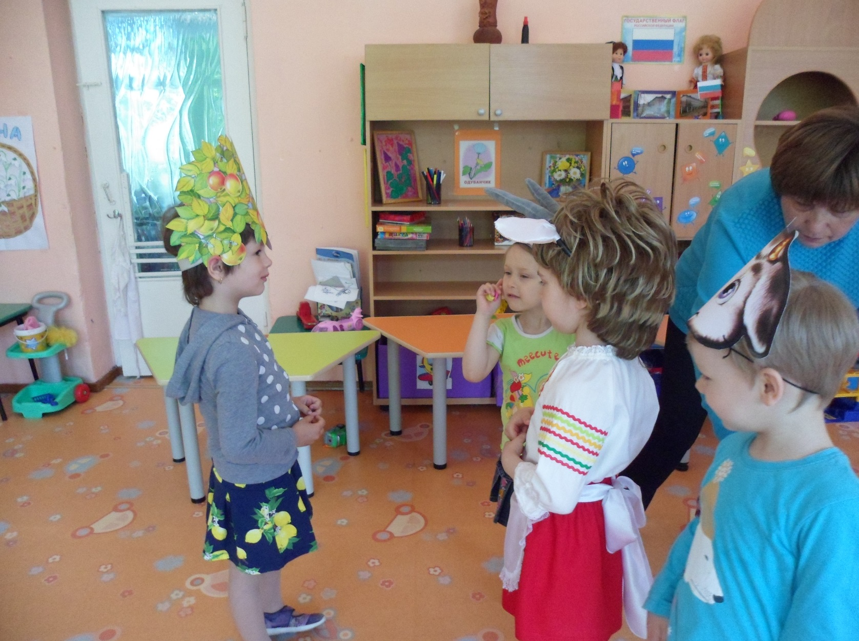
Роль яблоньки исполнила-Вероника Мокроносова

Slide 6
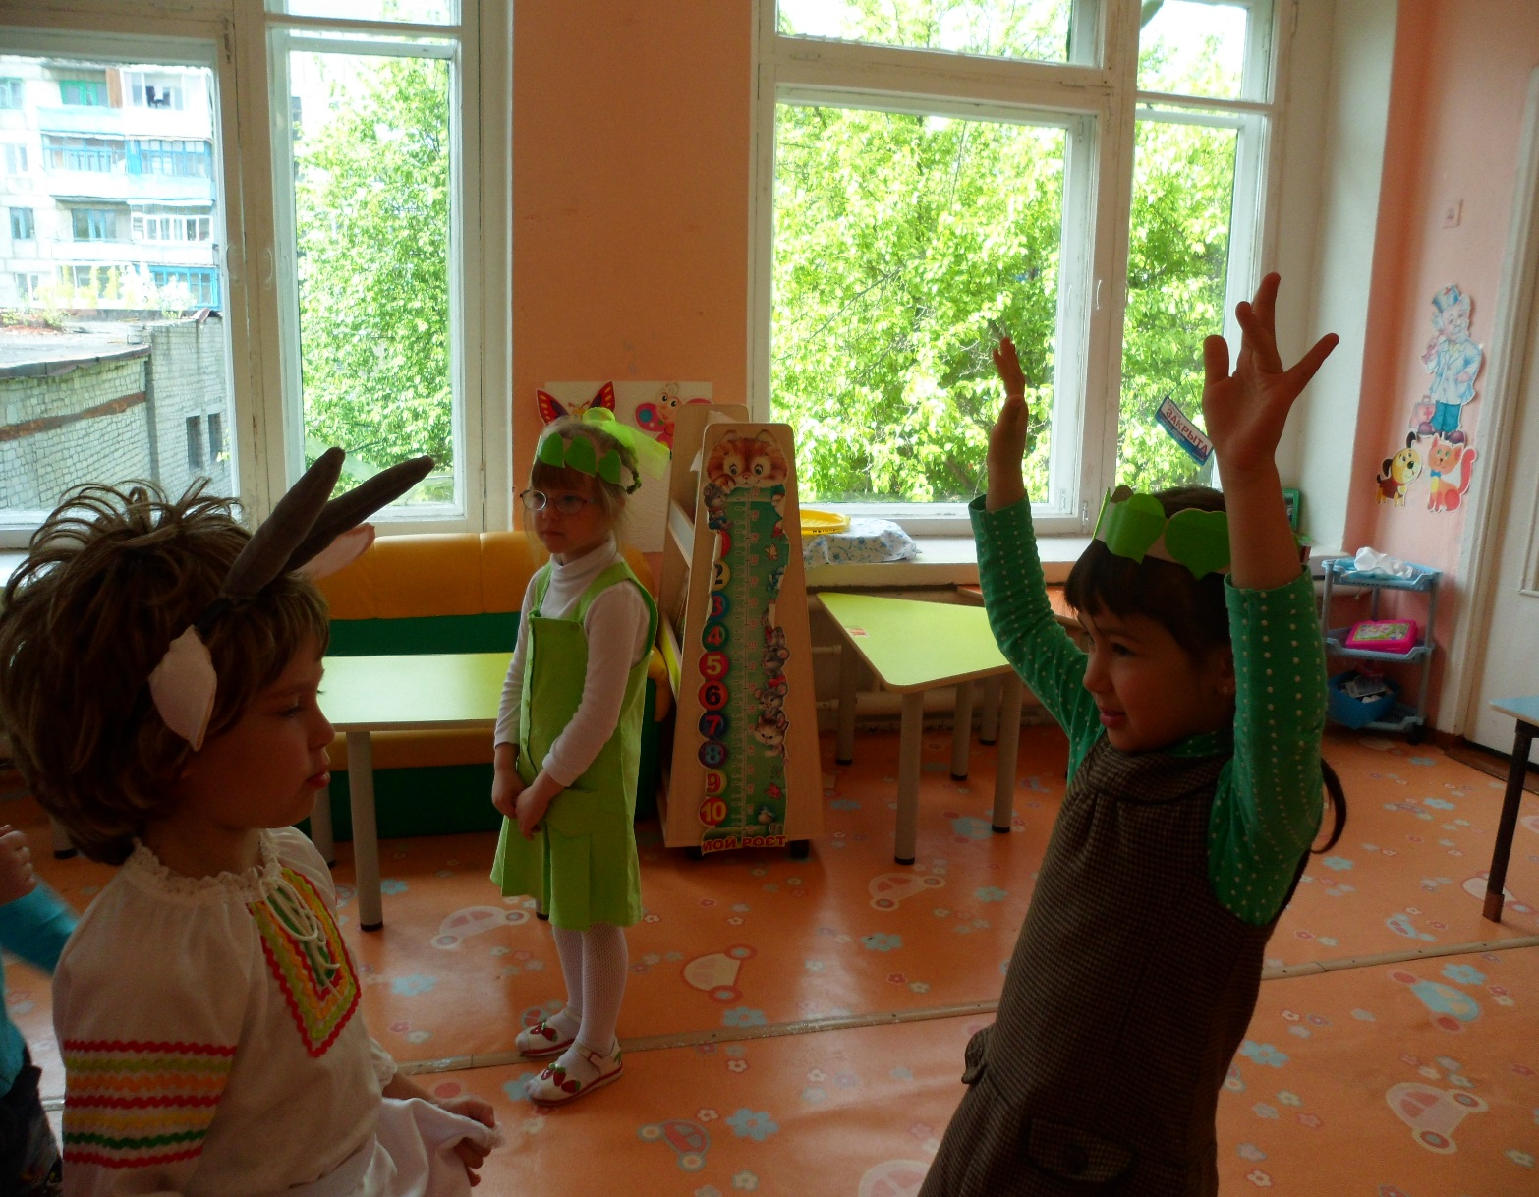
Всегда дрожащию осинку сыграла Алина Шардина

Slide 7
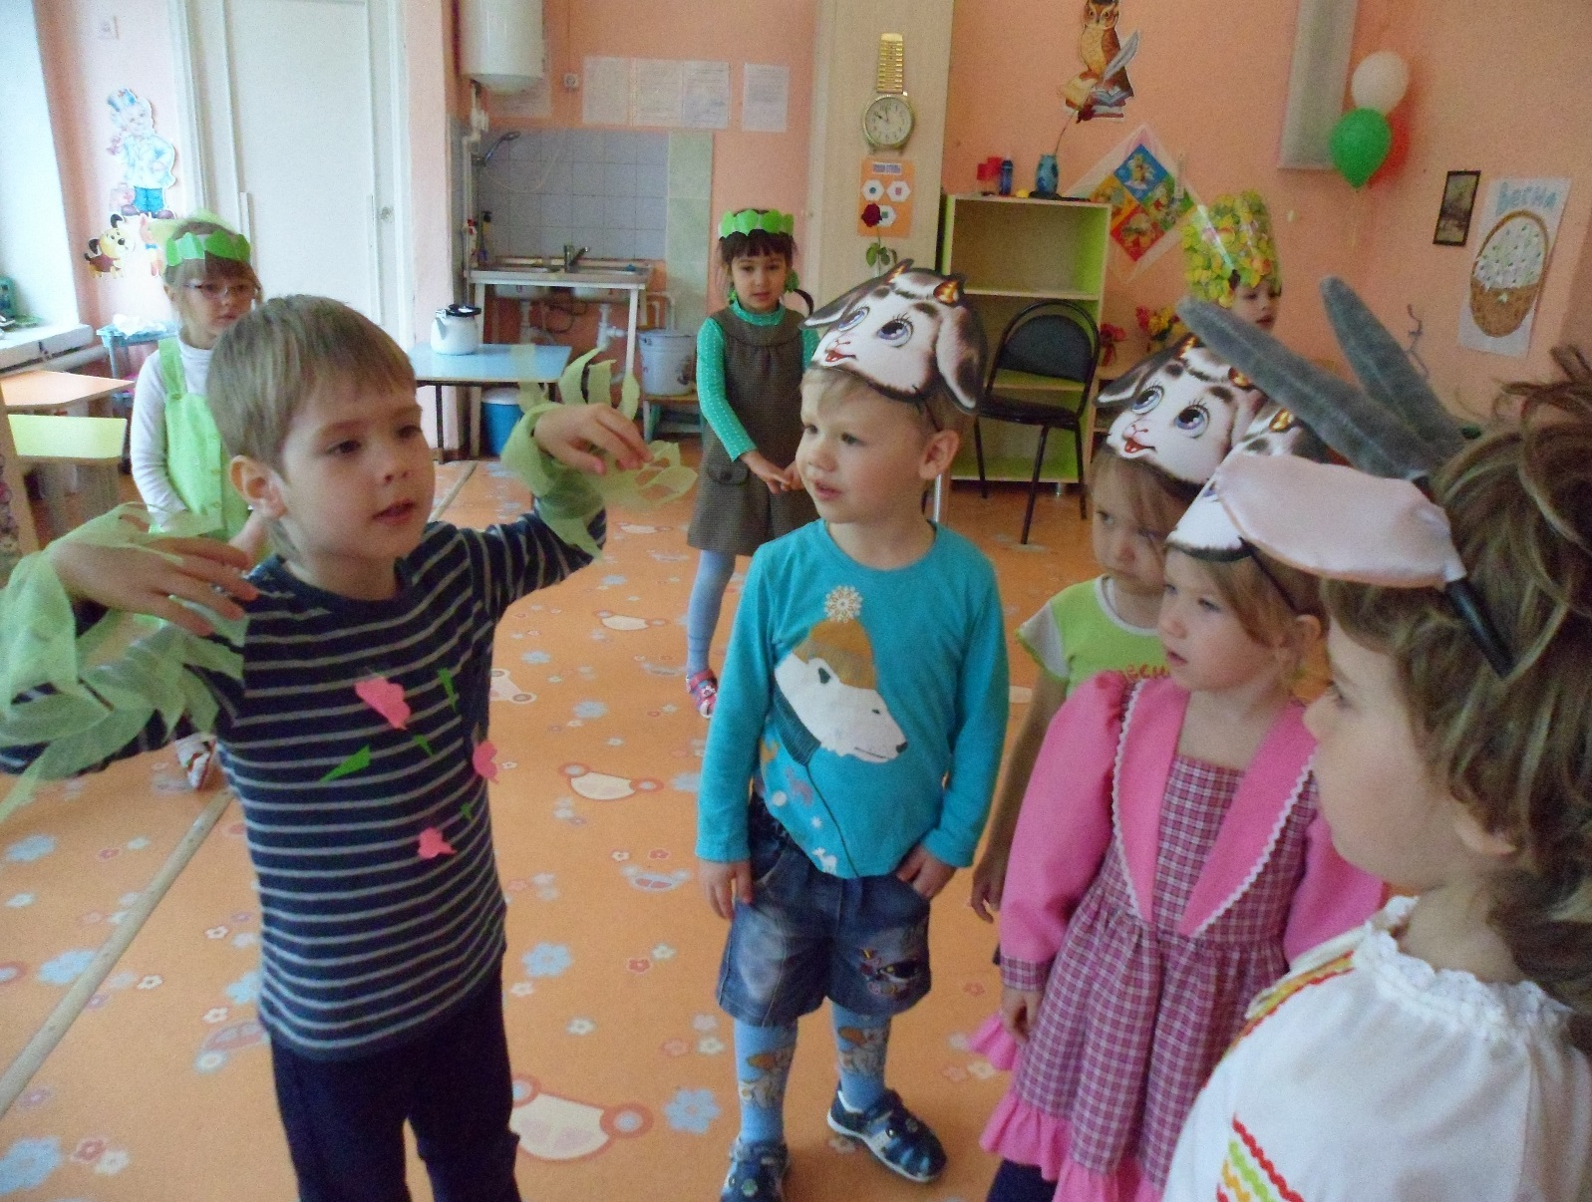
Колючий шиповник в исполнении Миши Упорова

Slide 8
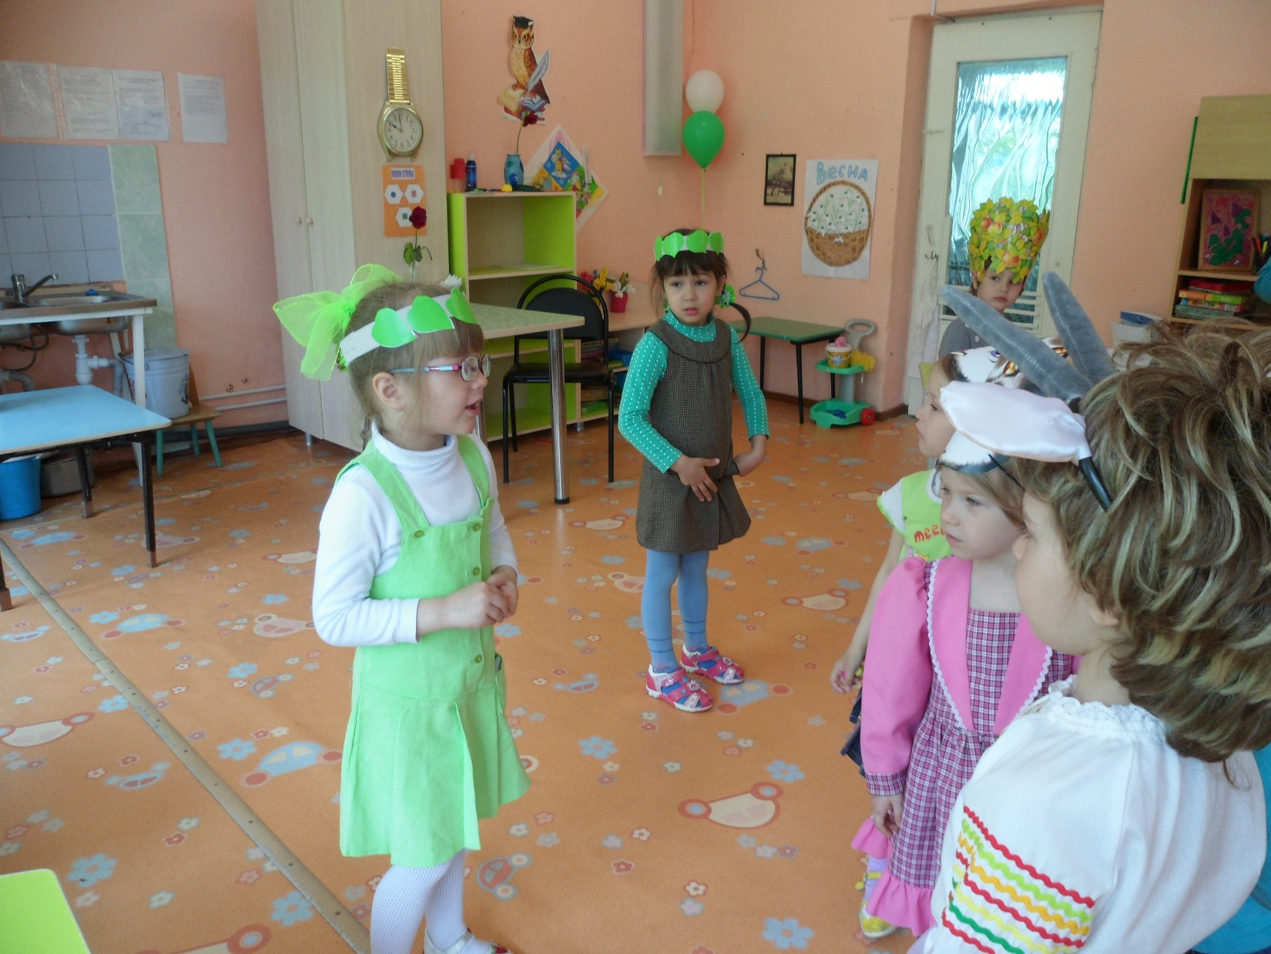
Красавица березка-Женя Хафизова

Slide 9
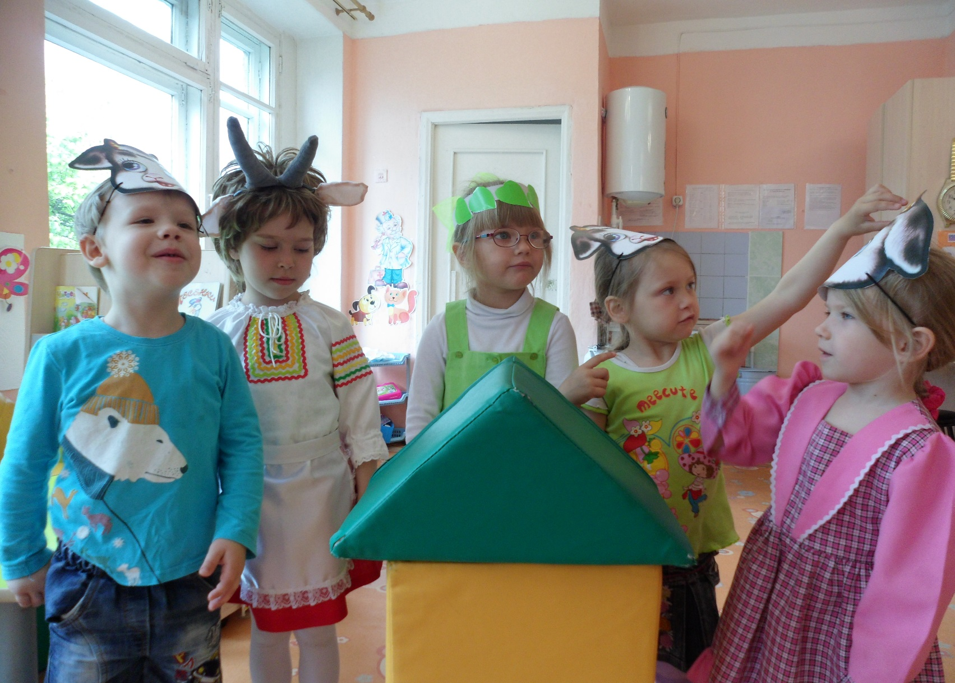
Сказка закончилась, а праздник продолжился…

Slide 10
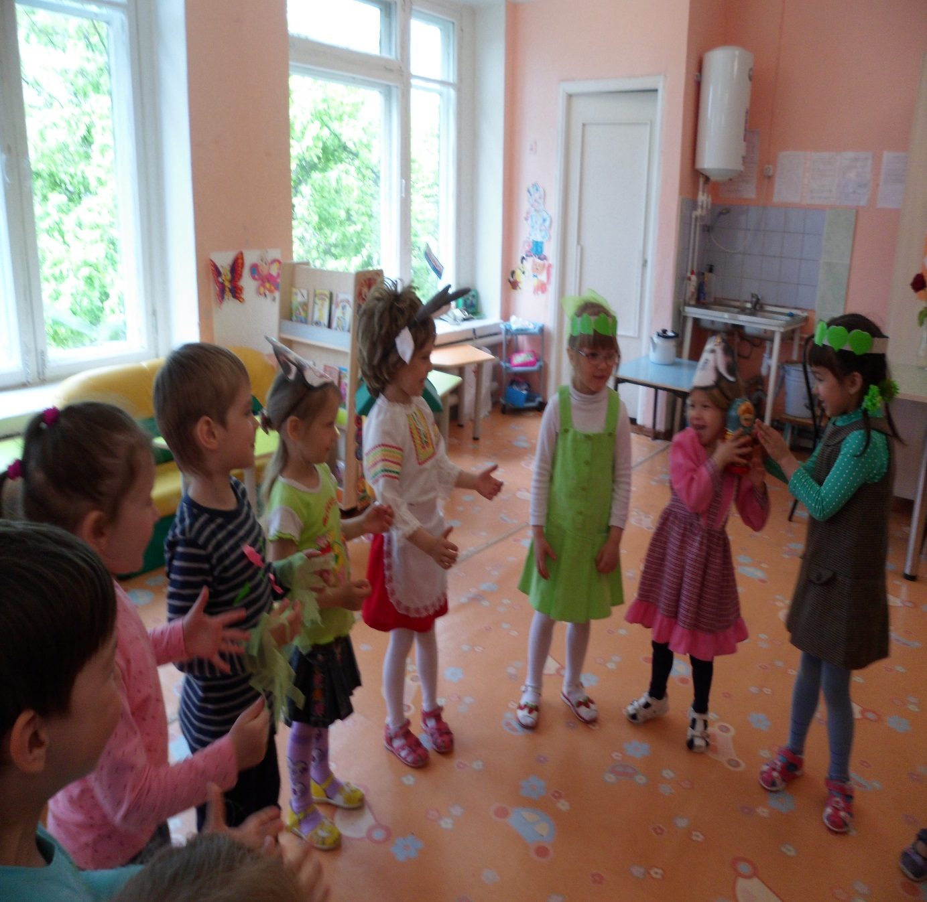
Игры и хороводы возле березки

Slide 11
